Slide 1
제8과: 실수
(읽기)
Trường Đại học FPT
Khoa: …..
Môn: Hàn ngữ trung cấp 1 – KOR 311

Slide 2
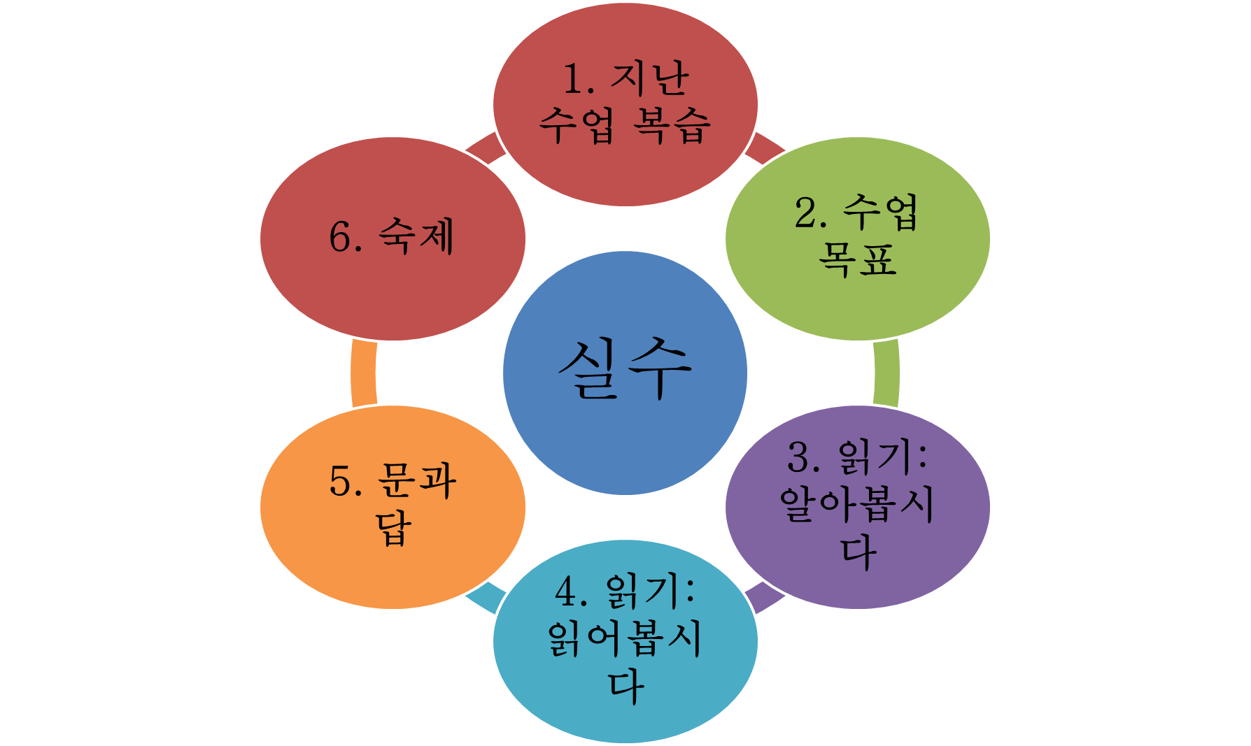

수업 내용
http://fpt.edu.vn

Slide 3

1. 지난 수업 복습
여러분은 여러분이 한 적은 실수가 오히려 좋은 일이 된 적이 있습니까?
(지난 수업 숙제)
http://fpt.edu.vn

Slide 4
1. 지난 수업 복습
다음 대화에 알맞은 것을 고르십시오.
(1) A: 왜 숙제를 안 했어요?
B: 죄송합니다. 저는 .
ⓐ 숙제가 없는 줄 알았어요 ⓑ 숙제인 줄 알았어요
✓
(2) A: 버스가 늦게 오는 바람에 또 지각했어요.
B: 다음에는 좀 더 일찍 나오세요
ⓐ 그렇게 핑계를 대지 말고 ⓑ 그렇게 헷갈리지 말고
✓
http://fpt.edu.vn

Slide 5
1. 지난 수업 복습
다음 대화에 알맞은 것을 고르십시오.
(3) A: .
B: 아니에요, 그렇게 행동한 저한테도 잘못이 있어요.
ⓐ 변명해서 죄송해요 ⓑ 오해해서 죄송해요
✓
(4) A: 시계를 안 가지고 왔는데 휴대전화를 놓고 시간을 봐도 되나요?
B: 안 됩니다. 시험 보는 중에는
ⓐ 휴대전화를 끄도록 하세요 ⓑ 밖에 나가서 보도록 하세요
✓
http://fpt.edu.vn

Slide 6


2. 수업 목표
실수, 사과 그리고 기억과 관련된어휘를
정확히 발음할 수 있음
실수, 사과 그리고 기억과 관련된 내용을 유창하게 읽을 수 있고 잘 이해할 수 있음
http://fpt.edu.vn

Slide 7

3. 읽기: 알아봅시다
1) 잘 읽고 내용과 같으면 ○, 다르면 ×하십시오.
(1)
교수님,_x0007_안녕하십니까?_x0007_저는_x0007_한국학과의_x0007_풍입니다.
오늘까지_x0007_교수님께_x0007_과제를_x0007_내야_x0007_하지만_x0007_그러지_x0007_못하게_x0007_되었습니다.
과제를_x0007_하는_x0007_중에_x0007_커피를_x0007_쏟는_x0007_바람에_x0007_공책이_x0007_모두_x0007_젖었습니다. 그래서_x0007_글씨를_x0007_볼_x0007_수_x0007_없습니다.
교수님,_x0007_과제를_x0007_내일까지_x0007_드려도_x0007_될까요?
죄송합니다._x0007_앞으로는_x0007_이런_x0007_일이_x0007_없도록_x0007_하겠습니다.
①_x0007_풍_x0007_씨가_x0007_교수님께_x0007_양해를_x0007_구하고_x0007_있습니다._x0007__x0007__x0007__x0007__x0007__x0007__x0007__x0007_ (_x0007__x0007__x0007__x0007__x0007__x0007__x0007__x0007__x0007__x0007__x0007__x0007_)
②_x0007_풍_x0007_씨는_x0007_과제_x0007_제출일이_x0007_오늘인_x0007_줄_x0007_몰랐습니다._x0007_ (_x0007__x0007__x0007__x0007__x0007__x0007__x0007__x0007__x0007__x0007__x0007__x0007_)
O
X
http://fpt.edu.vn

Slide 8
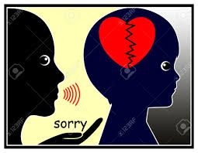
3. 읽기: 알아봅시다
1) 잘 읽고 내용과 같으면 ○, 다르면 ×하십시오.
(2)
사람들은_x0007_누구나_x0007_실수를_x0007_합니다._x0007_그런데_x0007_실수를_x0007_한_x0007_후에_x0007_사람들은_x0007_여러_x0007_가지_x0007_모습을_x0007_보입니다._x0007_어떤_x0007_사람은_x0007_실수를_x0007_한_x0007_후에_x0007_왜_x0007_실수를_x0007_했는지_x0007_변명을_x0007_하고,_x0007_또_x0007_어떤_x0007_사람은_x0007_자신의_x0007_실수가_x0007_‘그_x0007_사람_x0007_때문에,_x0007_그것_x0007_때문에’_x0007_하고_x0007_핑계를_x0007_댑니다._x0007_하지만_x0007_가장_x0007_좋은_x0007_것은_x0007_솔직하게_x0007_사과하는_x0007_것입니다._x0007__x0007_
①_x0007_누구나_x0007_실수할_x0007_수_x0007_있기_x0007_때문에_x0007_상대방에게_x0007_미안해할_x0007_필요가_x0007_없습니다._x0007__x0007__x0007__x0007__x0007_(_x0007__x0007__x0007__x0007__x0007__x0007__x0007__x0007__x0007__x0007__x0007_)
②_x0007_실수를_x0007_한_x0007_후에는_x0007_자신의_x0007_실수를_x0007_솔직하게_x0007_사과하는_x0007_것이_x0007_가장_x0007_좋습니다._x0007_(_x0007__x0007__x0007__x0007__x0007__x0007__x0007__x0007__x0007__x0007__x0007_)
X
O
http://fpt.edu.vn

Slide 9

3. 읽기: 알아봅시다
2) 여러분은 다음과 같은 실수를 한 사람에게 어떠한 말을 하시겠습니까? 알맞은 것을 고르십시오
저는_x0007_며칠_x0007_전에_x0007_택시에_x0007_휴대전화를_x0007_놓고_x0007_내렸어요. 친구의_x0007_휴대전화를_x0007_빌려서_x0007_제_x0007_휴대전화에_x0007_전화를 했어요._x0007_하지만_x0007_기사님이_x0007_전화를_x0007_받지_x0007_않아서_x0007_전화를 못_x0007_찾을_x0007_것_x0007_같았어요._x0007_그런데_x0007_저녁_x0007_때_x0007_기사님이 친구에게_x0007_전화를_x0007_해서_x0007_제_x0007_휴대전화를_x0007_돌려주었어요._x0007_ 그_x0007_기사님을_x0007_다시_x0007_만나면_x0007_“고맙습니다.”라고_x0007_인사하고_x0007_싶어요._x0007_
(1)
화
ⓐ_x0007_앞으로_x0007_약속_x0007_시간에_x0007_늦지_x0007_않도록_x0007_하세요.
_x0007_ ⓑ_x0007_화_x0007_씨가_x0007_잘못했으니까_x0007_어서_x0007_사과하도록_x0007_하세요._x0007__x0007_
_x0007_ ⓒ_x0007_무슨_x0007_일을_x0007_하기_x0007_전에_x0007_내가_x0007_놓고_x0007_가는_x0007_것이_x0007_없는지_x0007_잘_x0007_살펴보도록_x0007_하세요.
✓
http://fpt.edu.vn

Slide 10

3. 읽기: 알아봅시다
2) 여러분은 다음과 같은 실수를 한 사람에게 어떠한 말을 하시겠습니까? 알맞은 것을 고르십시오
(2)
전에_x0007_책을_x0007_잃어버렸는데_x0007_수진_x0007_씨가_x0007_제_x0007_책과_x0007_같은_x0007_것을_x0007_가지고_x0007_ 있었어요._x0007_저는_x0007_제_x0007_책을_x0007_수진_x0007_씨가_x0007_말도_x0007_없이_x0007_빌려간_x0007_줄 알았어요._x0007_ 그래서_x0007_수진_x0007_씨에게_x0007_책을_x0007_받으려고_x0007_했어요._x0007_하지만 그_x0007_책은_x0007_제_x0007_책이_x0007_아니었어요._x0007_수진_x0007_씨가_x0007_다른_x0007_사람에게_x0007_선물 받은_x0007_책이었어요._x0007_제가_x0007_민재 오해를_x0007_해서_x0007_수진_x0007_씨가_x0007_화가_x0007_난_x0007_것_x0007_같아요._x0007_어떻게_x0007_하면_x0007_좋을까요?_x0007_
민재
ⓐ_x0007_이제_x0007_그만_x0007_수진_x0007_씨하고_x0007_화해하도록_x0007_하세요._x0007_
_x0007_ ⓑ_x0007_수진_x0007_씨에게_x0007_솔직하게_x0007_말하고_x0007_사과하도록_x0007_하세요.
_x0007_ ⓒ_x0007_민재_x0007_씨도_x0007_어쩔_x0007_수_x0007_없는_x0007_일이었어요._x0007_그_x0007_일은_x0007_잊어버리도록_x0007_하세요.
✓
http://fpt.edu.vn

Slide 11
3. 읽기: 알아봅시다
3) 다음을 읽고 질문에 알맞은 답을 하십시오.
외국어를_x0007_말하는_x0007_것이_x0007_두렵습니까?_x0007_많은_x0007_사람들이_x0007_외국어_x0007_말하는_x0007_것을 두려워합니다._x0007_왜_x0007_그럴까요?_x0007_사람들은_x0007_외국어를_x0007_말할_x0007_때_x0007_실수를_x0007_할_x0007_것 같아서_x0007_두려워하는_x0007_것입니다._x0007_실수를_x0007_두려워하지_x0007_마십시오._x0007_실수하는 사람은_x0007_실수하지_x0007_않는_x0007_사람보다_x0007_빨리_x0007_배우고_x0007_깊게_x0007_배웁니다._x0007_또_x0007_실수하는 사람은_x0007_쉽게_x0007_적응합니다._x0007_가장_x0007_큰_x0007_실수는_x0007_실수하기를_x0007_두려워하는 것입니다._x0007_실수를_x0007_하면_x0007_그만큼_x0007_더_x0007_빨리_x0007_한국어를_x0007_배울_x0007_수_x0007_ 있을_x0007_것입니다. 중요한_x0007_것은_x0007_같은_x0007_실수를_x0007_반복하지_x0007_않는_x0007_것입니다.
여러분,_x0007_이것을_x0007_꼭 명심하도록_x0007_하십시오._x0007_실수는_x0007_부끄러운_x0007_것이_x0007_아닙니다._x0007_실수 는_x0007_성공적인_x0007_말하기를_x0007_하는_x0007_지름길인_x0007_것입니다._x0007_
http://fpt.edu.vn

Slide 12

3. 읽기: 알아봅시다
3) 앞에 읽고 질문에 알맞은 답을 하십시오.
(1) 위_x0007_글의_x0007_중심_x0007_내용은_x0007_무엇입니까?_x0007_
_x0007_ ⓐ 외국어를_x0007_잘_x0007_말하려면_x0007_실수를_x0007_두려워하지_x0007_않도록_x0007_하십시오.
_x0007_ ⓑ 외국어를_x0007_말할_x0007_때_x0007_생각을_x0007_많이_x0007_해서_x0007_실수를_x0007_반복하지_x0007_않도록_x0007_하십시오.
_x0007_ ⓒ 실수를_x0007_하지_x0007_않으려면_x0007_빨리_x0007_배우고_x0007_빨리_x0007_적응할_x0007_수_x0007_있도록_x0007_노력하십시오.
(2) 읽은_x0007_내용과_x0007_같으면_x0007_○,_x0007_다르면_x0007_×하십시오.
_x0007_ ① 실수를_x0007_하면_x0007_그만큼_x0007_더_x0007_한국어를_x0007_말하는_x0007_것이_x0007_어려워집니다._x0007__x0007_ (_x0007__x0007__x0007__x0007__x0007__x0007__x0007__x0007_)_x0007_
_x0007_ ② 실수를_x0007_두려워하지_x0007_않으면_x0007_외국어를_x0007_더_x0007_잘_x0007_말할_x0007_수_x0007_있습니다._x0007_ (_x0007__x0007__x0007__x0007__x0007__x0007__x0007__x0007_)
_x0007_ ③ 사람들은_x0007_실수를_x0007_할_x0007_것_x0007_같아서_x0007_외국어_x0007_말하는_x0007_것을_x0007_두려워합니다._x0007_ (_x0007__x0007__x0007__x0007__x0007__x0007__x0007__x0007_)
✓
x
O
O
http://fpt.edu.vn

Slide 13

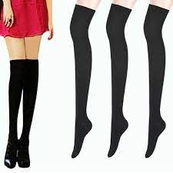

4. 읽기: 읽어봅시다
1) 여러분은 다음과 같은 것을 본 적이 있습니까? 이것들은 모두 우리의 생활을 편리하게 해 줍니다. 이것은 어떻게 만들어졌을까요? 이야기해 보십시오.
http://fpt.edu.vn

Slide 14
4. 읽기: 읽어봅시다
2) 다음은 잡지 기사입니다. 다음을 읽고 질문에 알맞게 답하십시오.
위대한 실수와 발명품
우리는_x0007_실수를_x0007_하지_x0007_않으려고_x0007_노력하지만_x0007_우리의_x0007_생각과는_x0007_다르게_x0007_크고_x0007_작은_x0007_ 실수를_x0007_합니다._x0007_하지만_x0007_그_x0007_크고_x0007_작은_x0007_실수가_x0007_가끔_x0007_위대한_x0007_발명이_x0007_되기도_x0007_합니다._x0007_ 여러분,_x0007_컴퓨터의_x0007_모니터,_x0007_책상,_x0007_냉장고,_x0007_문_x0007_등_x0007_어디든지_x0007_쉽게_x0007_붙이고_x0007_또_x0007_쉽게_x0007_ 뗄_x0007_수_x0007_있는_x0007_‘포스트잇’을_x0007_아십니까?_x0007_이_x0007_‘포스트잇’도_x0007_작은_x0007_실수에서_x0007_시작되었습니다._x0007_
1970년대_x0007_한_x0007_접착제_x0007_회사의_x0007_연구실에서 스펜서_x0007_실버라는_x0007_사람이_x0007_강력_x0007_접착제를_x0007_ 만들려고_x0007_했습니다._x0007_그런데_x0007_실수로_x0007_접착력이_x0007_약하고_x0007_잘_x0007_떨어지는_x0007_이상한_x0007_접착제를_x0007_ 만들게_x0007_되었습니다._x0007_스펜서_x0007_실버는_x0007_이것을_x0007_회사에_x0007_보고했지만_x0007_처음에_x0007_만들려고_x0007_한_x0007_ 강력_x0007_접착제는_x0007_만들지_x0007_못했습니다. 그러던_x0007_어느_x0007_날_x0007_같은_x0007_회사_x0007_직원인_x0007_아서_x0007_프라이가_x0007_이_x0007_이상한_x0007_접착제를_x0007_쓸_x0007_수_x0007_있는_x0007_좋은_x0007_생각을_x0007_했습니다._x0007_
‘책을_x0007_읽다가_x0007_읽은 곳을_x0007_표시할_x0007_때_x0007_쉽게_x0007_붙이고_x0007_뗄_x0007_수_x0007_있는_x0007_종이가_x0007_있으면_x0007_좋겠다!’ 그래서_x0007_아서_x0007_프라이는_x0007_이_x0007_이상한_x0007_접착제를_x0007_종이에_x0007_발라 어디든지_x0007_쉽게_x0007_붙이고_x0007_뗄_x0007_수_x0007_있는 ‘포스트잇’을_x0007_발명하게_x0007_되었습니다.
작은_x0007_실수가_x0007_생활을_x0007_좀_x0007_더_x0007_편리하게_x0007_한_x0007_것입니다. 실수를_x0007_두려워하지_x0007_않고_x0007_작은_x0007_것에도_x0007_관심을_x0007_두고_x0007_곰곰이_x0007_생각하면,_x0007_실수가_x0007_위대한_x0007_발명을_x0007_가져올_x0007_수_x0007_있습니다._x0007_
http://fpt.edu.vn

Slide 15
4. 읽기: 읽어봅시다
2) 앞에 잡지 기사를 읽고 질문에 알맞게 답하십시오
(1)_x0007_ 스펜서_x0007_실버는_x0007_어떠한_x0007_실수를_x0007_했습니까?_x0007_왜_x0007_그_x0007_실수를_x0007_위대한_x0007_실수라고_x0007_말합니까?
_x0007_ _x0007__x0007__x0007__x0007__x0007__x0007__x0007__x0007__x0007__x0007__x0007__x0007__x0007__x0007__x0007__x0007__x0007__x0007__x0007__x0007__x0007__x0007__x0007__x0007__x0007__x0007__x0007__x0007__x0007__x0007__x0007__x0007__x0007__x0007__x0007__x0007__x0007__x0007__x0007__x0007__x0007__x0007__x0007__x0007__x0007__x0007__x0007__x0007__x0007__x0007__x0007__x0007__x0007__x0007__x0007__x0007__x0007__x0007__x0007__x0007__x0007__x0007__x0007__x0007__x0007__x0007__x0007__x0007__x0007__x0007__x0007__x0007__x0007__x0007__x0007__x0007__x0007__x0007__x0007__x0007__x0007__x0007__x0007__x0007__x0007__x0007__x0007__x0007__x0007__x0007__x0007__x0007__x0007__x0007__x0007__x0007_
_x0007__x0007__x0007__x0007__x0007__x0007__x0007__x0007__x0007__x0007__x0007__x0007__x0007__x0007__x0007_
(2)_x0007_ 위_x0007_글의_x0007_내용과_x0007_같은_x0007_것을_x0007_고르십시오._x0007_
_x0007_ ⓐ_x0007_‘포스트잇’은_x0007_어디든지_x0007_쉽게_x0007_붙이고_x0007_뗄_x0007_수_x0007_있는_x0007_종이입니다._x0007_
_x0007_ ⓑ_x0007_스펜서_x0007_실버는_x0007_‘포스트잇’을_x0007_발명하기_x0007_위하여_x0007_오랫동안_x0007_연구를_x0007_했습니다.
_x0007_ ⓒ_x0007_실수는_x0007_위대한_x0007_발명이_x0007_될_x0007_수_x0007_있기_x0007_때문에_x0007_언제든지_x0007_실수를_x0007_해도_x0007_괜찮습니다.
강력 접착제를 만들려고 했지만 실수로 접착력이 약하고 잘 떨어지는 이상한 접착제를 만들었습니다. 그런데 이 실수 때문에 같은 회사 직원인 아서 프라이가 종이에 쉽게 붙이고 뗄 수 있는 ‘포스트 잇’을 만들었습니다. 실수를 했지만 그 실수덕분에 다른 발명을 할 수 있었습니다.
✓
http://fpt.edu.vn

Slide 16
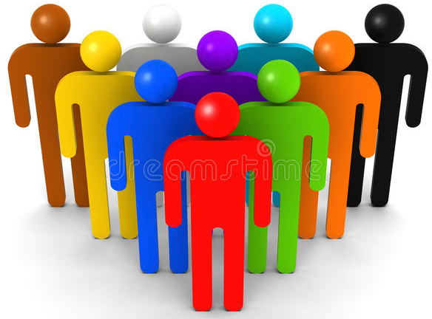


5. 문과 답
http://fpt.edu.vn

Slide 17

6. 숙제
워크북
93-96쪽
http://fpt.edu.vn

Slide 18
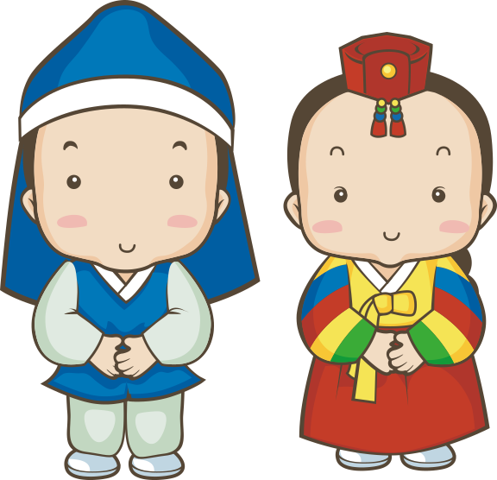
수고했습니다.
다음에 만나요.
http://fpt.edu.vn

